Slide 1
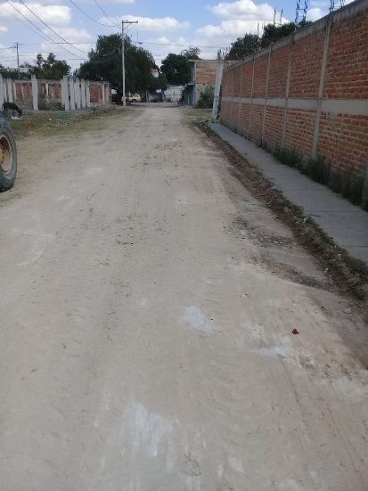
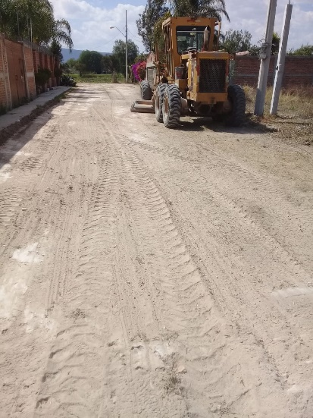
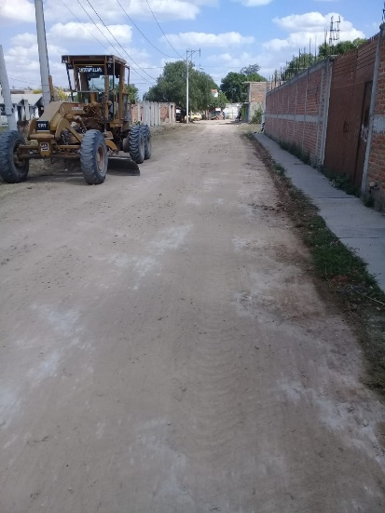
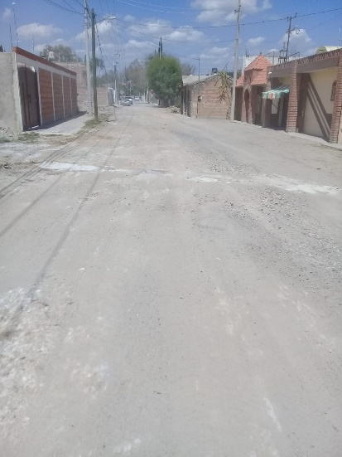
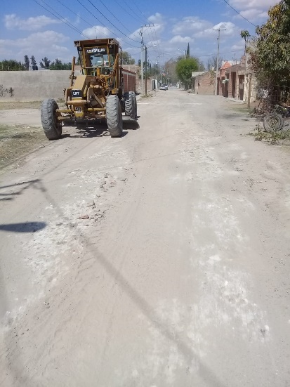
REPORTE MES DE FEBRERO
MAQUINARIA
RENIVELACION EN LA COMUNIDAD BARRIO DE GUADALUPE
FECHA INICIO
CONCEPTO
UNIDAD
CANTIDAD
FECHA TERMINO
26/02/2020
M2
CALLE LOS ARMENDARIZ
975
26/02/2020

